Slide 1
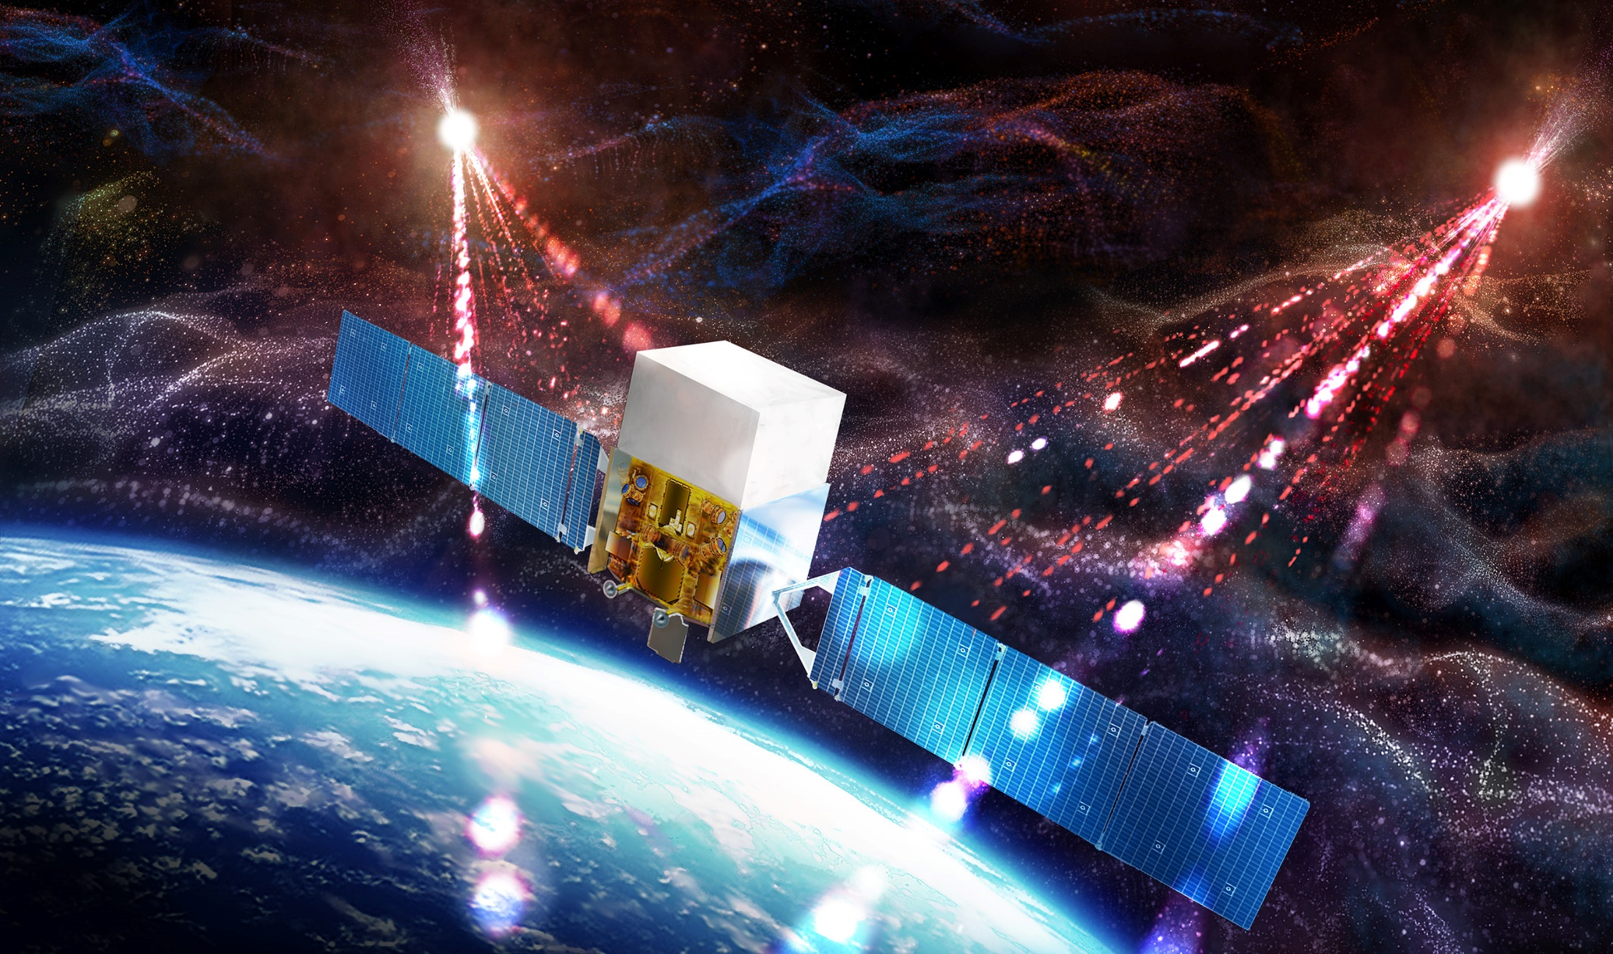



Capter des Ondes Gravitationnelles avec des Pulsars
Image credit: Danielle Futselaar (artsource.nl)
David.Smith@u-bordeaux.fr
26 avril 2023

Slide 2
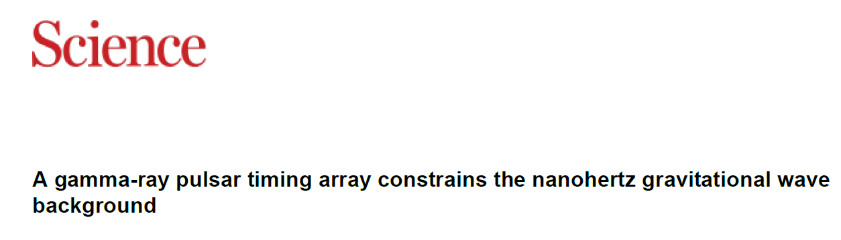

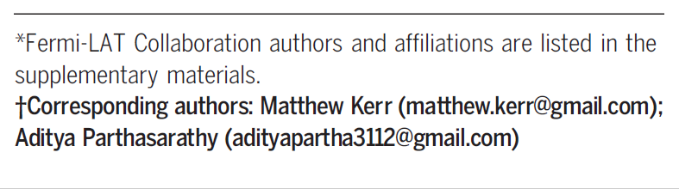
Contrainte du fond d’ondes gravitationnelles nHz
par la chronométrie en rayons gamma
d’un réseau de pulsars.
nHz = nano Hertz = un milliardième de cycle par second = un cycle en 32 ans.
« plusieurs années »

Slide 3
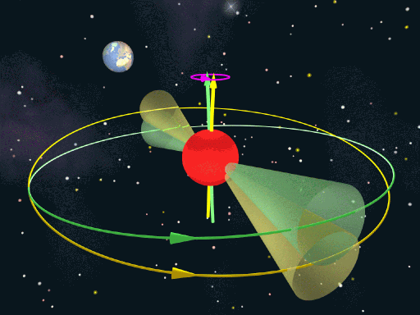
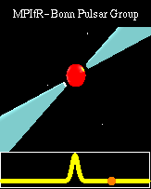
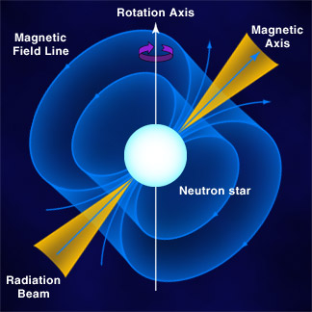
Pulsar: une étoile à neutrons en rotation
Une supernova démarre quand le cœur d’une étoile massive se transforme en neutrons.
~ 26 km de diamètre
~1.4 masses solaires
1.6 ms à 10 s par rotation
Champ magnétique intense
Ces ‘dynamos cosmiques’ rayonnent des faisceaux.
Pulsations:
comme un phare marin,
ou un gyrophare.

Slide 4
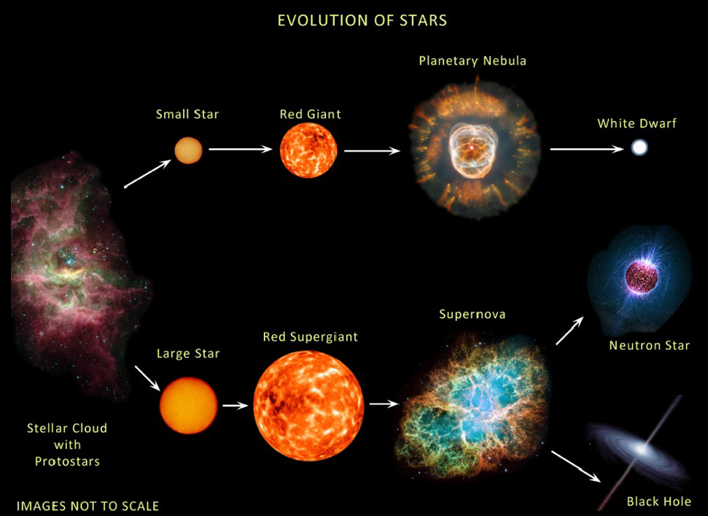
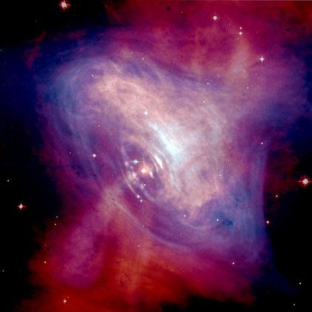
Crab = SN1054

Slide 5
Capter des Ondes Gravitationnelles avec des Pulsars
Les pulsars sont les meilleures horloges naturelles connues parce que les étoiles à neutrons, très compactes, tournent très régulièrement.
Les faisceaux qu'émettent certaines étoiles à neutrons balaient la Terre de façon prévisible à mieux d'une microseconde.
Les temps d'arrivée des pulsations sont légèrement perturbées quand des ondes gravitationnelles traversent la Terre et/ou le pulsar.
Des radio télescopes mesurent, et le télescope spatiale de rayons gamma Fermi contraint, les déformations d'espace-temps induites par des paires de trous noirs supermassifs au cœur de galaxies lointaines.

Slide 6
-- Ce soir --
Ondes gravitationnelles
Détections « classiques »:
    Prix Nobel 1993. Prix Nobel 2017.
Autres fréquences ; autres objets célestes ; autres instruments.
PTA = Pulsar Timing Array
  Chronométrie de réseaux de pulsars
  en radio
  en rayons gamma

Slide 7
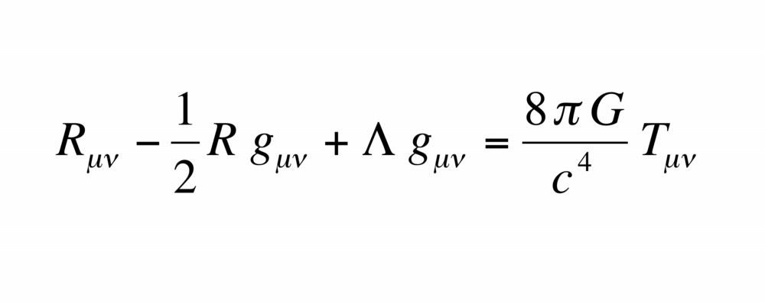
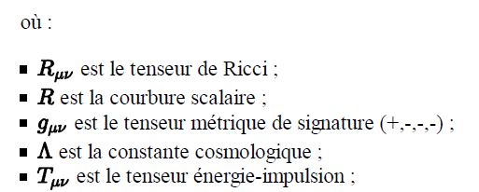
Equation d’Einstein ( 1915 )
Se simplifie à la gravitation de Newton pour les cas « normaux » …
( R : la courbure d’espace-temps)
https://fr.wikipedia.org/wiki/équation_d’Einstein

Slide 8
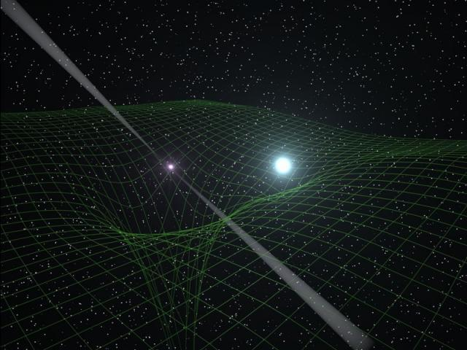
La masse déforme l’espace-temps.
ici: un pulsar (étoile à neutrons) en binaire avec un étoile normale.

Slide 9
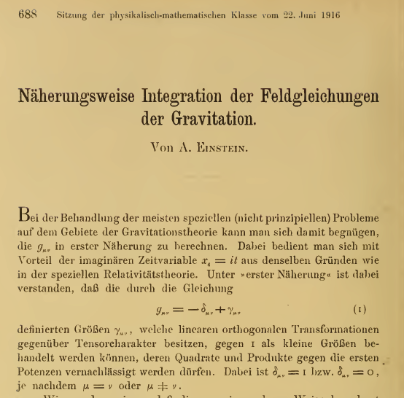
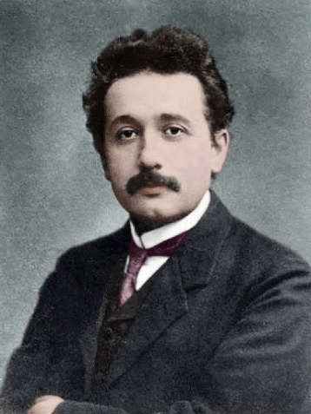
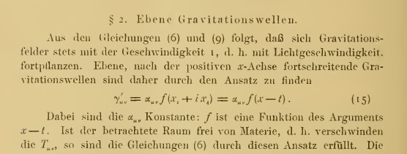
Approximative
Champ
Equations
planes ondes

Slide 10
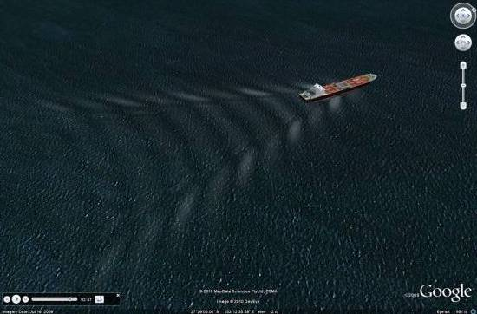
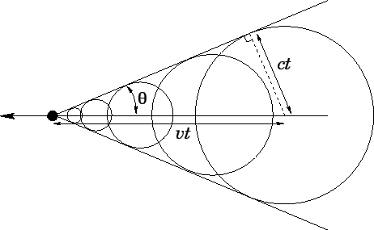
COMMENT FAIRE DES ONDES?
Si rien ne bouge, la déformation est statique ➔
Si on déplace la masse, la déformation suit.
Le changement se propage à la vitesse de la lumière.
( Idem pour une charge électrique et une onde électromagnétique = la lumière. )
onde plane
vt
ct
c : vitesse de l’onde sur l’eau
v : vitesse du bateau

Slide 11
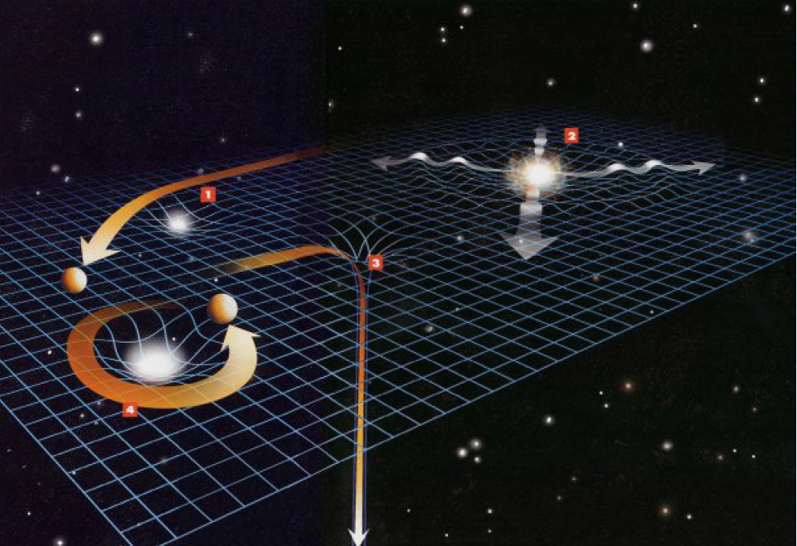
Explosion = déplacement de masse
➔ le changement de déformation se propage
Mais les sources purement sphériques ne
génèrent pas d’ondes…

Slide 12
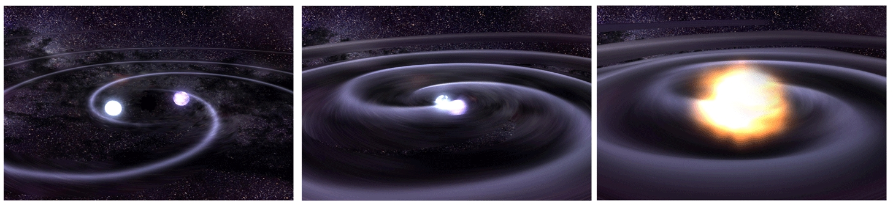
FAIRE DES ONDES GRAVITATIONNELLES
Deux objets lourds et denses qui tournent l’un autour de l’autre.
Très lourds, très denses.

Slide 13
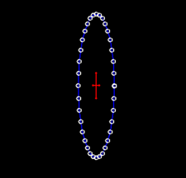
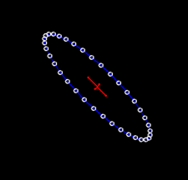

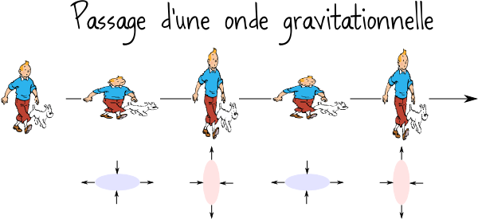
Anneaux de billes, déformés lors du passage d’une onde gravitationnelle:
Polarisation en +. Polarisation en X.

Slide 14
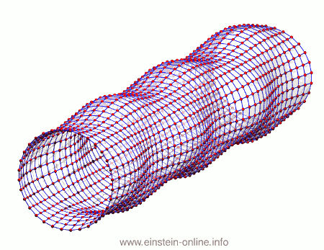
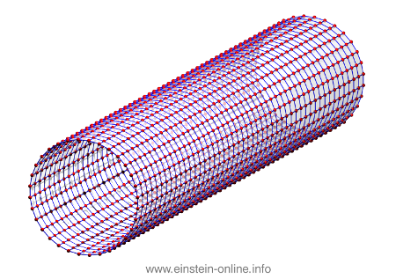
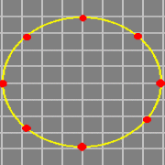
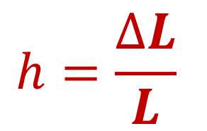
Propagation d’une onde qui déforme l’espace.
∆L
$$h=\frac{∆L}{L}$$
L

Slide 15
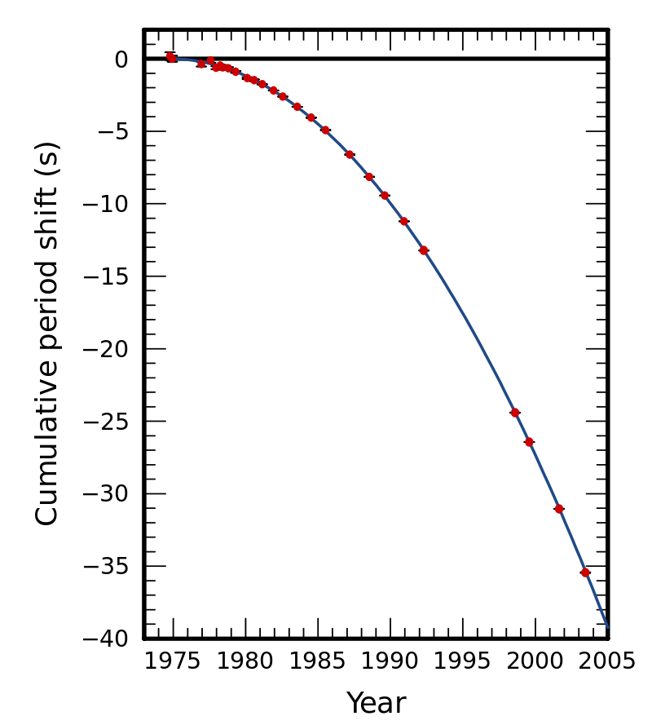
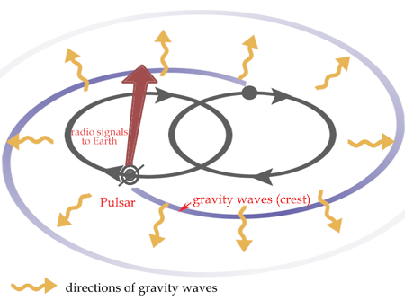
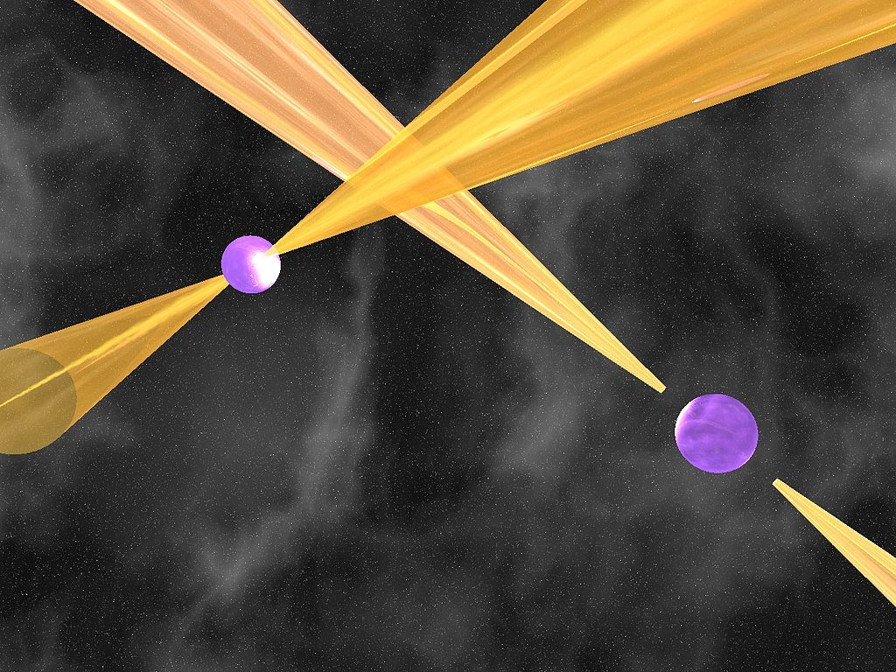
~1933 – explication des naines blanches ;
découverte du neutron ; prédiction des étoiles à neutron.
1967 – Jocelyn Bell découvre les pulsars radio.
1974 – Hulse et Taylor découvrent PSR B1913+16,
un pulsar en orbite avec une étoile à neutrons.
Prix Nobel 1993 -- l’orbite rétrécit: énergie
emportée par les ondes gravitationnelles.
2023 – Le double pulsar J0737-3039A,B confirme Einstein avec grande précision.
La courbe n’est pas un ajustement:
ça vient de l’équation d’Einstein.

Slide 16
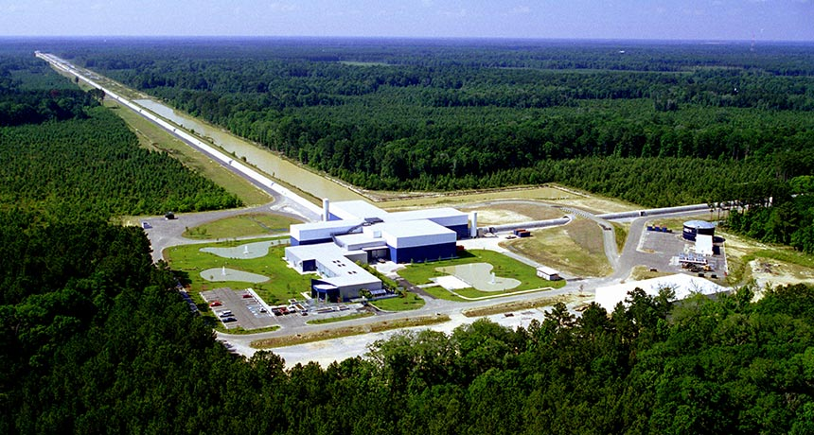
1609: la lunette de Galilée ouvre une nouvelle fenêtre sur l’Univers.
2015: une ‘lunette’ très nouvelle.
L’antenne d’ondes gravitationnelles LIGO ‘voit’ (‘entend’!) qq chose pour la première fois.

Slide 17
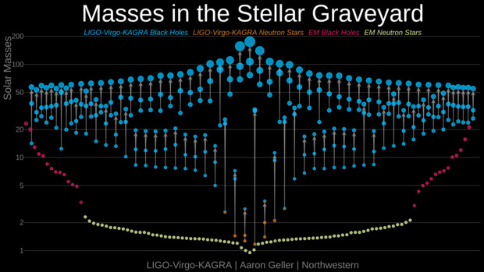
Une centaine de coalescences de trous noirs (et étoiles à neutrons),
entre 2015 et 2020.
O4 démarrera fin mai, pour 18 mois!

Slide 18
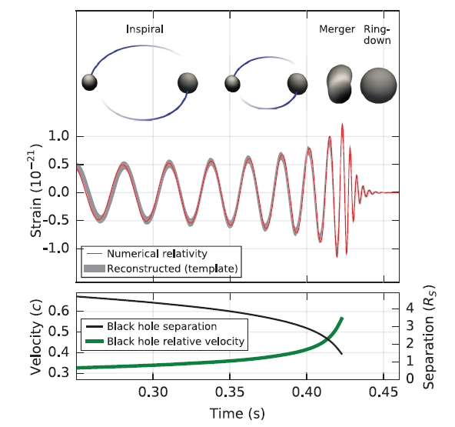
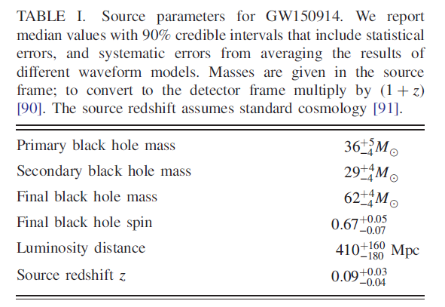
E = 3Mc² en ondes gravs!
Plus puissant que le reste de l’Univers pendant un dixième de seconde.
“Luminosity distance”: la forme du signal donne les masses.
La relativé générale d’Einstein donne l’intensité à la source.
Intensité observée ➔ distance.

Slide 19
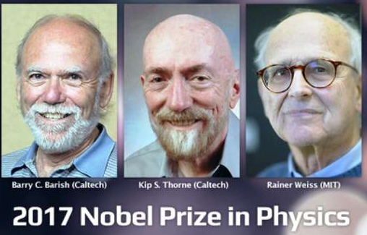

Slide 20
-- Ce soir --
Ondes gravitationnelles
Détections « classiques »:
    Prix Nobel 1993. Prix Nobel 2017.
Autres fréquences ; autres objets célestes ; autres instruments.
PTA = Pulsar Timing Array
  Chronométrie de réseaux de pulsars
  en radio
  en rayons gamma

Slide 21
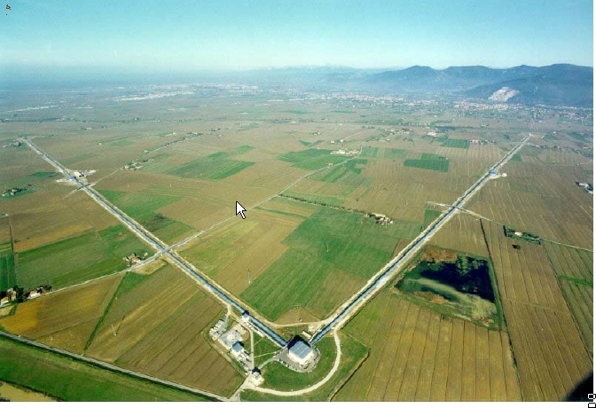
Les interféromètres Virgo, Ligo etc sont sensibles
aux ondes gravitationnelles avec fréquences Hz à kHz.
= Fréquences orbitales de paires de trous noirs ayant qqs dizaines de masses solaires.
“Virgo”, à Pise

Slide 22
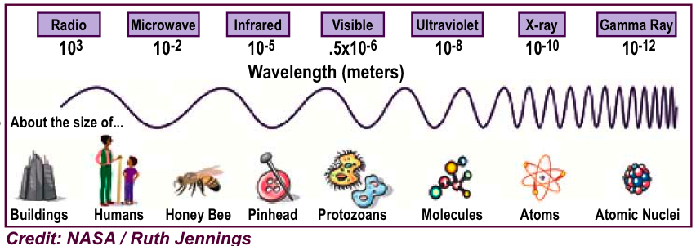
LE SPECTRE ELECTROMAGNETIQUE
⬅ Longueur d’onde (mètres).
Fréquence (Hertz) ➔
Selon la « couleur » ( = fréquence), ce qu’on voit est très différent.
Selon la « couleur », les instruments sont très différents.
L’astronomie des ondes grav’s débute sa 2^{ième} gamme de fréquences.
La « lumière » est à la fois une onde et une particule (le « photon »).
Notes:
Two questions – what is there? How do they work? Can’t go; must learn from what comes to us. Mostly light.

Slide 23
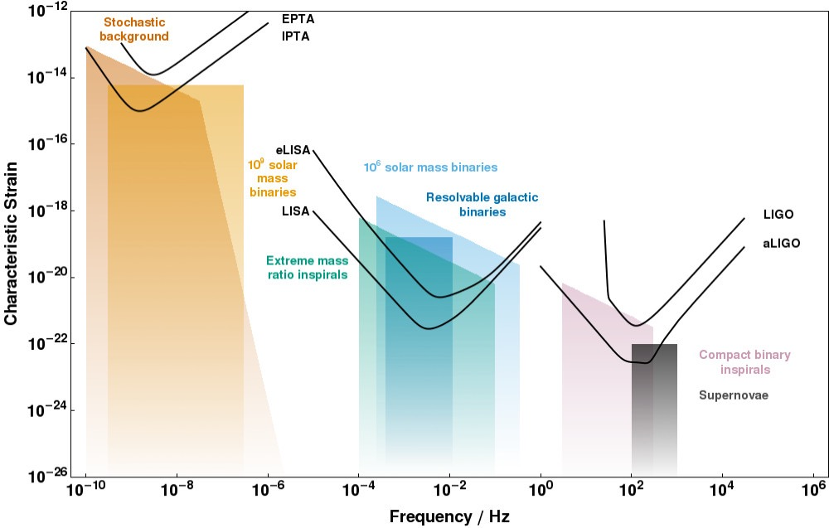
Virgo,
Etirement ➔
↑
nHz

Slide 24
Les PTA (chronométrie de réseaux de pulsars) visent à caractériser la population de trous noirs supermassifs (SMBH) aux cœurs de galaxies lointaines,
en mesurant le spectre et distribution spatiale des ondes gravitationnelles, de 10⁻⁷ à 10⁻⁹ Hz, qu’émettent les SMBH binaires.
Cela nous informe sur l’évolution des galaxies dans l’Univers jeune.

Slide 25
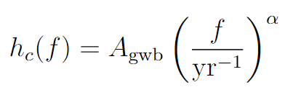
Toutes les galaxies semblent avoir un SMBH (gros trou noir) au cœur.
On voit des coalescences de galaxies ;
les systèmes multiples sont courants.
Calcul:
  l’intensité des ondes d’un binaire, de masse M et séparation R, à une distance d de la Terre ;
  Sommer ces intensités pour une population ayant une distribution de M, R, d.
  On obtient le spectre suivant, avec α = -2/3, et la fréquence f en années-inverses.
  h est « l’étirement », la magnitude de la déformation de l’espace-temps.

Slide 26
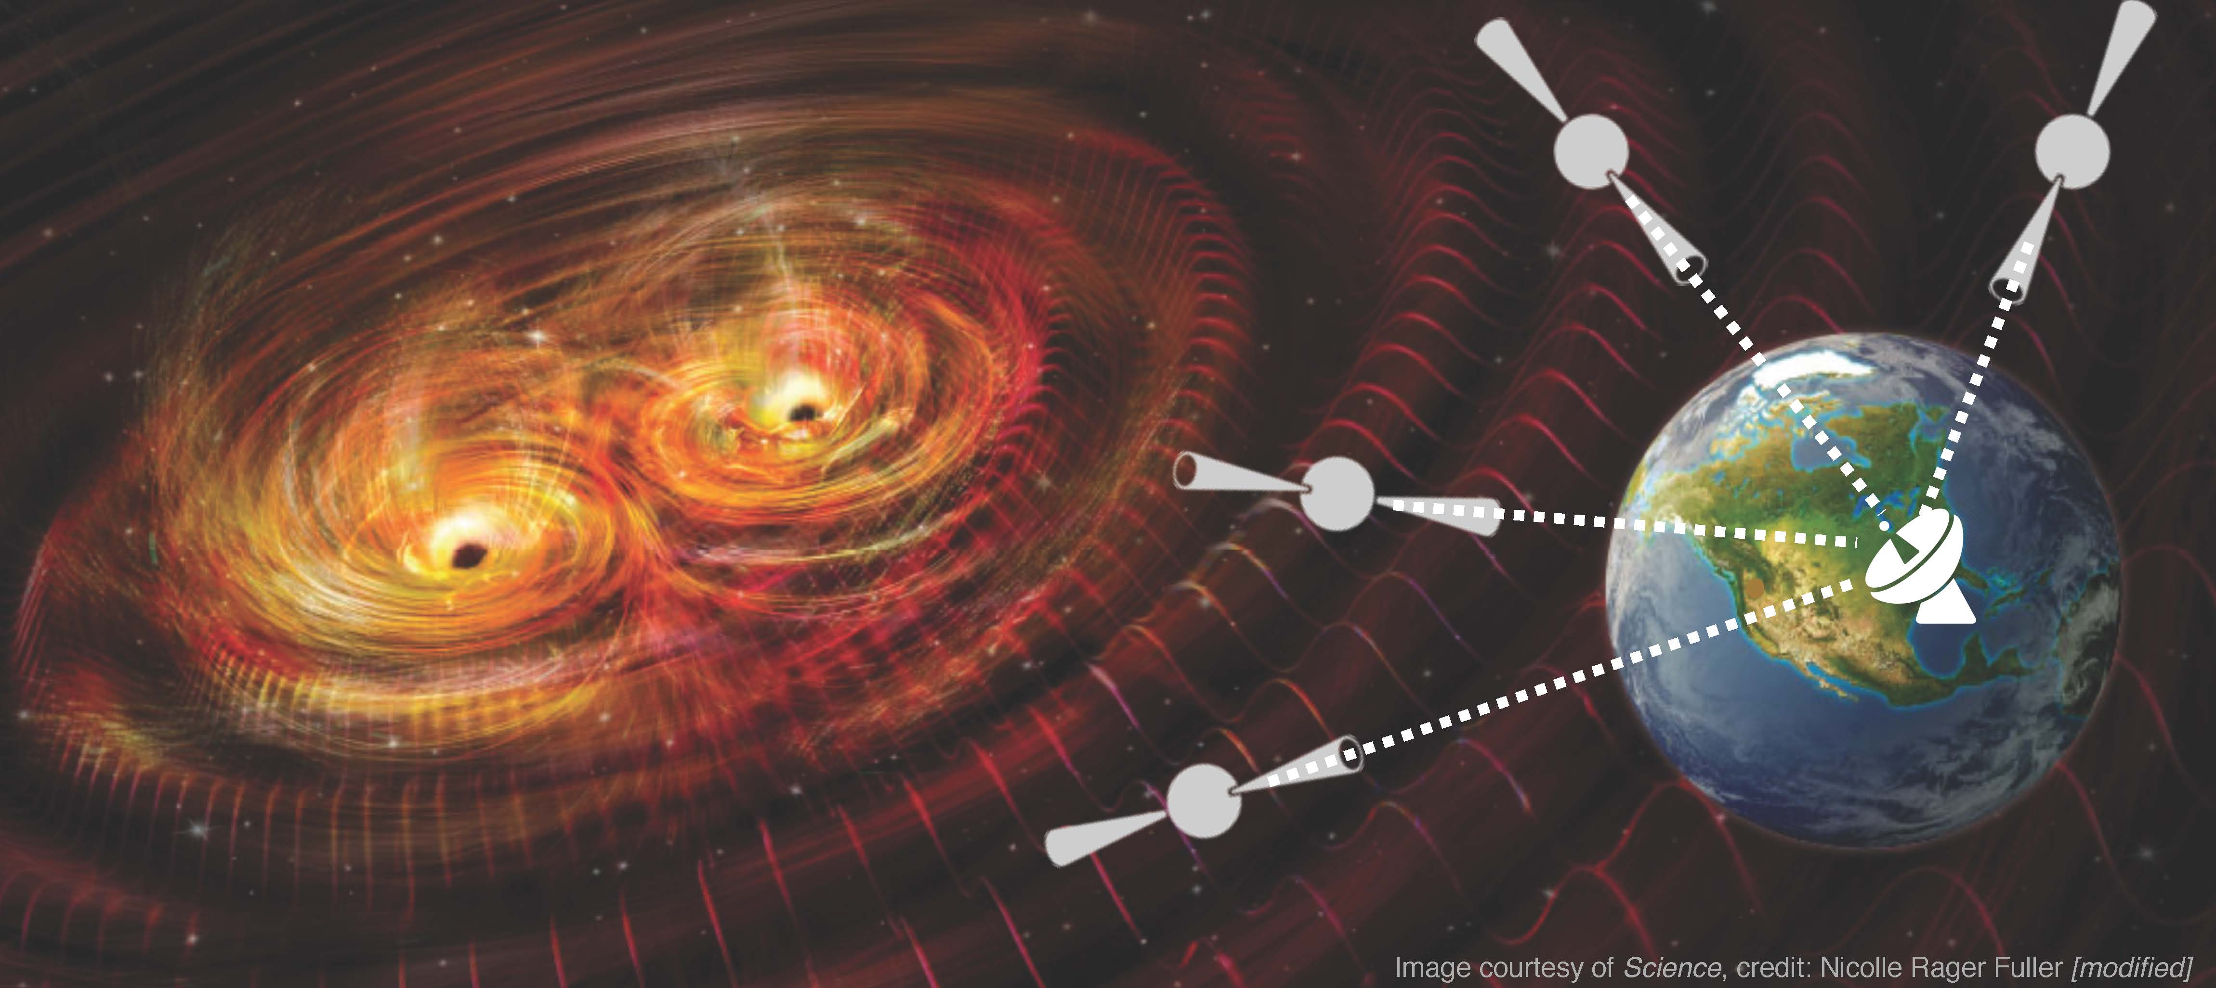
.

Slide 27
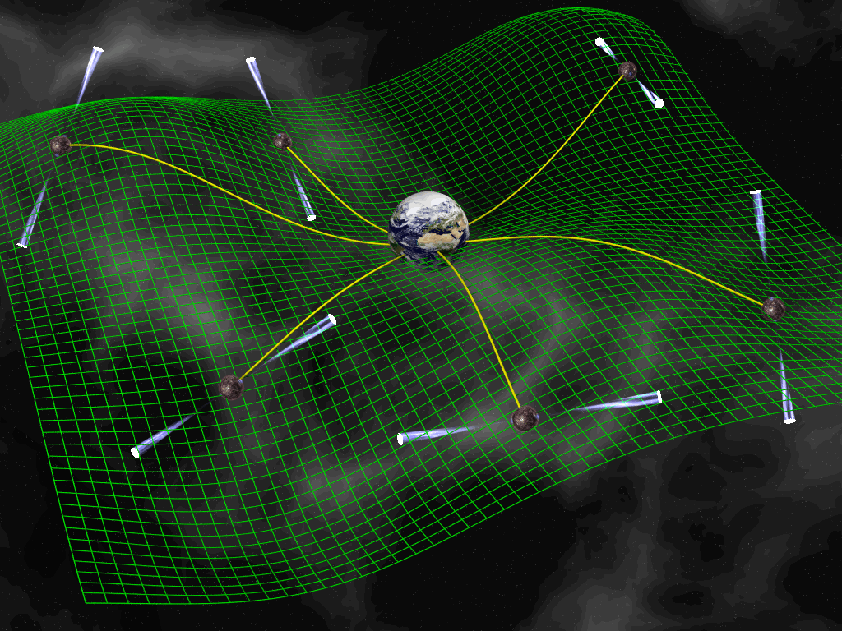
Réseau de pulsars.
    Le suivi chronométrique sur des années révèle un fond
    d’ondes gravitationnelles.

Slide 28
Certains pulsars sont les horloges naturelles les plus fiables connues:
On prédit les « top! » à mieux que la µS, des mois à l’avance.
Or, le « bruit » d’ondes grav’s les fait bouger ; et fait bouger la Terre.
ç.à.d., les tops se retardent et s’avancent.
Les équations d’Einstein nous disent de combien.

Slide 29
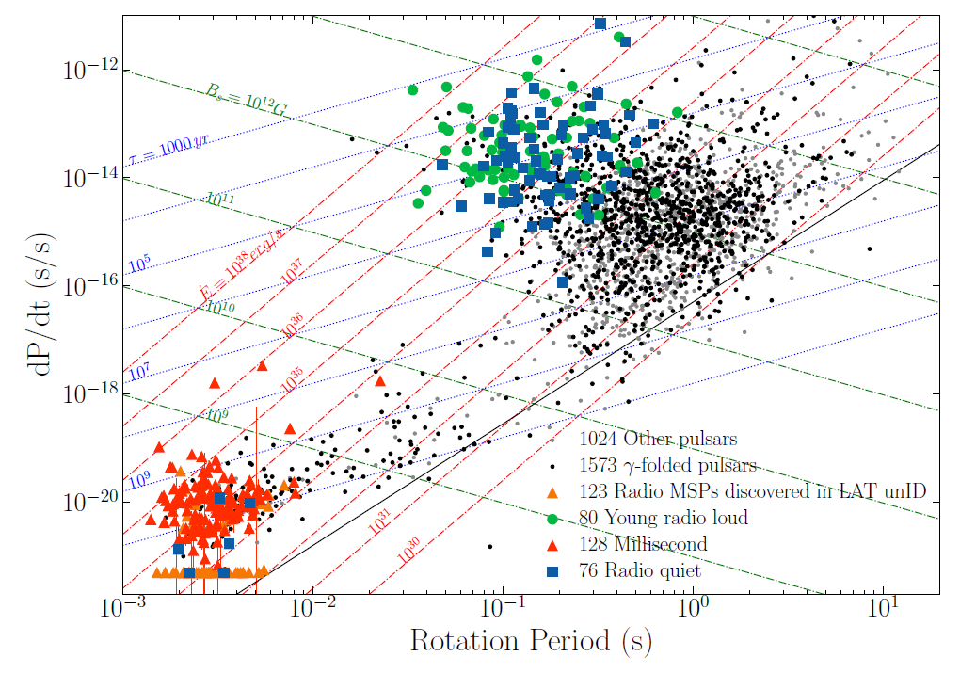
Le plot “P – Pdot “
Jeunes, rapide,
grande puissance
Le Crabe ➔
MSPs = pulsars millisecond
les meilleures horloges naturelles connues.

Slide 30
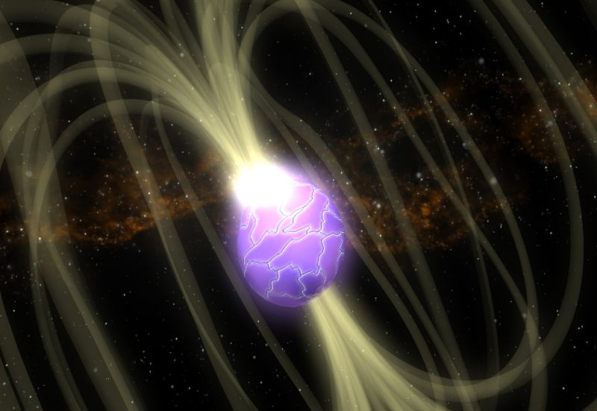
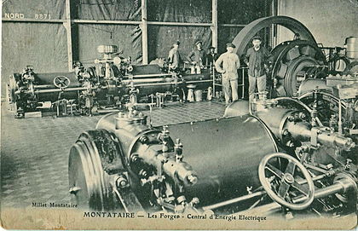
Des horloges naturelles moins bonnes
Une étoile à neutron est un volant d’inertie terrible!
Toutes tournent très régulièrement.
Mais… les pulsars jeunes ont un ralentissement saccadé:
  Tremblements d’étoile? La croûte en fer se fracture? Turbulences dans le vent du pulsar?
Fermi LAT a découvert des dizaines de ‘veuves noires’ : le vent du pulsar « mange » l’étoile compagne ➔ orbite perturbé.
Pour une trentaine de MSPs,
rien ne « frotte » leur rotation
➔ merveilleusement stables!

Slide 31
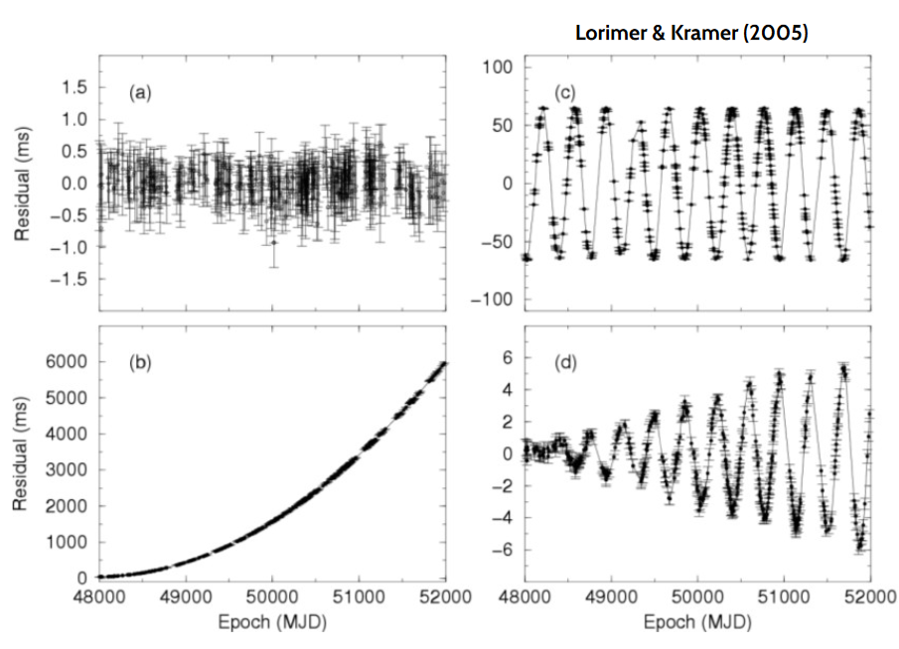
« Les meilleures horloges naturelles connues »
--- Chronométrie de pulsars ---
On enregistre les temps d’arrivée des pulsations pendant des années.
On en construit un éphéméride (modèle) de rotation.
Résidus = (temps prédits – temps mesurés).
Tout va bien!
Position erronée
Pdot pas bon
(taux de freinage)
⬅ ~11 ans ➔
Mouvement propre erroné
MJD = jour julien modifié.

Slide 32
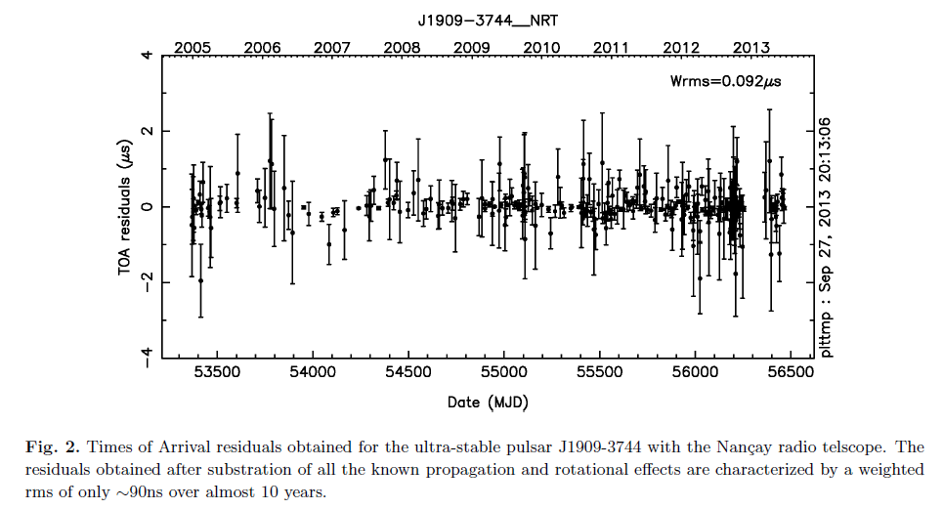
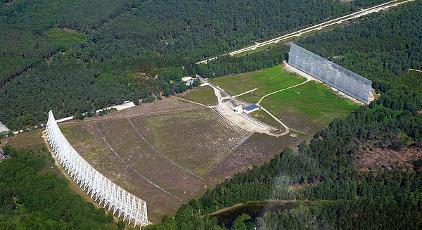
90 ns!
Ismaël Cognard, LPC2E Orléans/Nançay.

Slide 33
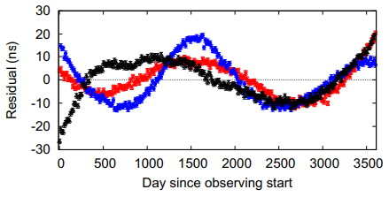
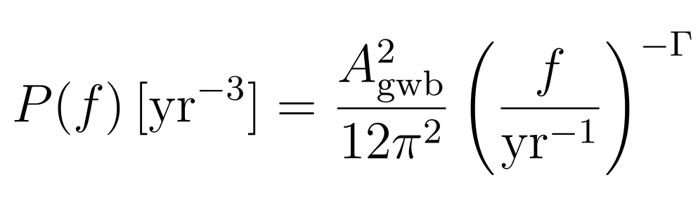

Une fois l’horloge maitrisée, on cherche des déviations.
Ici: prédiction pour 3 pulsars, en différents coins du ciel.
La durée des retards et avancées reflète
les perturbations dues aux ondes grav’s.
Trop petites pour être vue sur un seul pulsar.
Pour un ensemble de MSPs,
le spectre des magnitudes et durées suivra une loi avec Γ = 13/3,
C’est la première signature recherchée.
$$A_{gwb}=1×{10}^{−15}$$

Slide 34
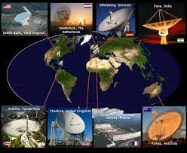
.
Depuis 20 ans, gros effort des radioastronomes à découvrir des MSPs,
et à bien suivre les plus stables, dans le but des ondes gravitationnelles.

Slide 35
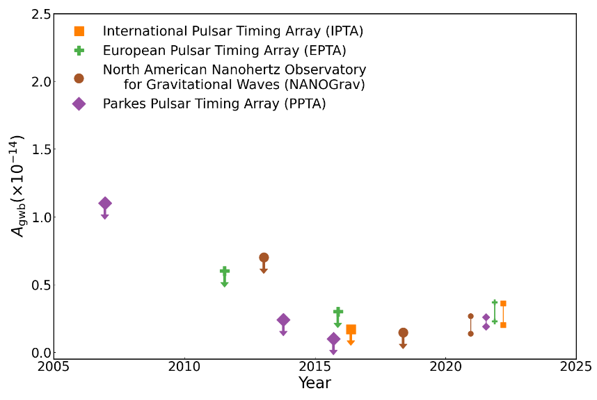
Les gros consortia de radio-astronomes ont publié des limites dès 2007.
2021: première mesure tentative.
On fixe Γ = 13/3, on détermine A_{gwb}, mais ça peut être un faux signal.

Slide 36
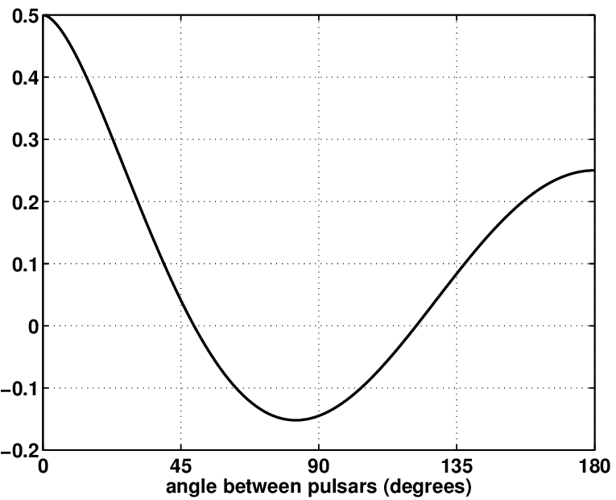
La sensibilité aux fréquences basses s’améliore avec les années.
Le signal devient plus fort avec le temps:
mesurer Γ = 13/3 au lieu de l’imposer ; et mieux déterminer A_{gwb}.
Vers la preuve irrefutable (« smoking gun » (pistolet fumant) ) :
Pour deux pulsars, la corrélation de leur
déviations dépend de leur séparation
sur le ciel.
Pour plusieurs paires, on construit
la courbe Hellings-Downs ➔
C’est le Saint Graal du domaine.
$$A_{gwb}=1×{10}^{−15}$$

Slide 37

Et les rayons gamma dans tout ça?

Slide 38





Fermi LAT et GBM
Nous observons tous les pulsars du ciel,
connus ou pas,
détectables ou pas,
en rayons gamma du GeV, depuis 2008.
GBM
Gamma-ray burst monitor

Slide 39










Depuis 20 ans, gros effort des radioastronomes à découvrir des MSPs,
et à bien suivre les plus stables, dans le but des ondes gravitationnelles.
Fermi LAT fournit une carte à trésors.
Notes:
## Blue=GBT, Red=Parkes, Green=GMRT Black=Eff Magenta=Nancay Orange=LAT
## Black=Arecibo, Brown=LOFAR yellow=FAST

Slide 40
Nous fournissons une carte aux trésors au radio astronomes.
Fermi voit 300 pulsars en gammas,
dont 144 MSPs.
Personne pensait que notre chronométrie serait assez
précise pour chercher les ondes gravitationnelles.

Slide 41
personne imaginait que Fermi LAT chercherait les ondes gravitationnelles.
Contrainte du fond d’ondes gravitationnelles nHz
par la chronométrie en rayons gamma
d’un réseau de pulsars.
nHz = nano Hertz = un milliardième de cycle par second = un cycle en 32 ans.
« plusieurs années »

Slide 42


Matthew Kerr a diverses flèches à son arc. Il s’y est mis et…
ça marche!
Si la mesure radio est vraie,
dans 5 ans, nous serons en haut de leur gamme d’incertitude ;
dans 10 ans, on couvre toute la gamme.
Result: $A_{gwb}<1.0×{10}^{−14}$

Slide 43
Les mesures gamma & radio sont hautement complémentaires.
Maitriser les incertitudes…
Le milieu interstellaire perturbe le signal radio, de façon variable dans le temps.
Les interférences terrestres aussi.
Les radio télescopes s’améliorent (changent) régulièrement.
Les équipes radio font un énorme boulot de corrections.
Qui est probablement bien fait…
Les gammas sont insensibles au milieu interstellaire.
Le LAT est un instrument méga-stable.
Quand un nouveau MSP gamma stable est trouvé, nos >15 ans de données sont utilisables.

Slide 44
Conclusions
Une 2^{ième} fenêtre gravitationnelle sur l’Univers s’ouvre.
LISA, vers 2035, ouvrira une 3^{ième}.
Les pulsars en rayons gamma nous font des bonnes surprises.
Fin

Slide 45


«Pathfinder»
arrivé à L1 début 2016.
L1: 1,5 million km de la Terre vers le Soleil.
Performances supérieures aux attentes.
Lisa lancé en 2034? Ou avant!
Verra les mêmes systèmes binaires,
mais dix ans plus tôt.
(signal cumulé, pas instantané.)

Slide 46
Le plot “P – Ppoint “
Jeunes, rapide,
grande puissance
Le Crabe ➔
Ils ralentissent en vieillissant ➔
MSPs = pulsars millisecond
les meilleures horloges naturelles connues.
Le cimetière radio.
Les gammas cessent pour plus petit τ,
plus grand Ė.

Slide 47


Slide 48


PSRs J0737-3039 A et B,
découvert en 2003.
Mesures affinées en permanence…
La théorie d’Einstein reste la meilleure…

Slide 49


Déviation de la lumière d’une étoile qui passe près d’un objet massif.
  Prédite par Einstein, 1915.
Observée par Eddington lors d’un éclipse solaire, 1919.

Slide 50



Qu’a-t-on vu?
= Ondes gravitationnelles de la fusion d’un trou noir binaire

Slide 51



  Les trous noirs
  Explication 1:
  Vitesse de libération > vitesse de la lumière
  v_{Lib} > c
Pour la Terre: 40 320 km/h
Pour la Lune: 8 640 km/h
  M très grand et/ou r très petit, v_{Lib} > c.
  Mais! v>c est intérdit,
  alors rien ne s’échappe et le trou est NOIR.
  Explication 2:
  Si rien ne résiste à la gravitation, la masse se concentrera à un point.
Une étoile:
La pression du gaz chaud résiste.
Soleil M=M r = 700 000 km
Une naine blanche:
L’étoile ne brule plus. La gravitation la comprime au point que les électrons des atomes sont serrés au maximum les uns contre les autres.
M~M r ~ 7 000 km
Une étoile à neutrons:
M/r encore plus grand. Les électrons des atomes s’écrasent contre les protons du noyaux, et forment des neutrons.
Les neutrons sont serrés au maximum les uns contre les autres. M=1.4 M r = 13 km.
Un trou noir:
M/r très grand. Les neutrons se dissolvent. Singularité. M=M R_{S} = 3 km.
Rayon de Schwarzschild :
Le point de non-retour
R_{S} = 2GM/r² = 3 km(M/M_{ʘ})

Slide 52
La masse
Tellement familière qu’on croît savoir ce que c’est.

Slide 53
Les objets résistent aux changements de mouvement. Cela s’appelle l’inertie.
ça résiste plus pour le plomb que pour les plumes.
Le changement de mouvement, a, est proportionnel à la force F appliquée. On appelle la constante de proportionnalité « la masse inertielle », m_{I}, et on écrit F = m_{I} a.
Les objets s’attirent. Cela s’appelle la gravitation.
L’attraction de l’un par l’autre est proportionnelle à une quantité qu’on appelle
« la masse gravitationnelle », m_{G}.
Postulat (constat) d’Einstein, pour formuler la relativité générale: les deux sont les mêmes!
m_{G} = m_{I} (« principe d’équivalence »)
Autre postulat: les lois ne dépendent pas du point de vue.
1905 – relativité restreinte
1915 – relativité générale = théorie de la gravitation

